Slide 1
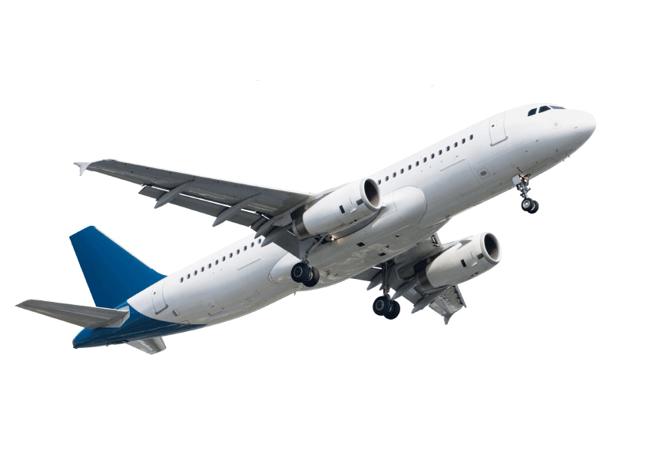
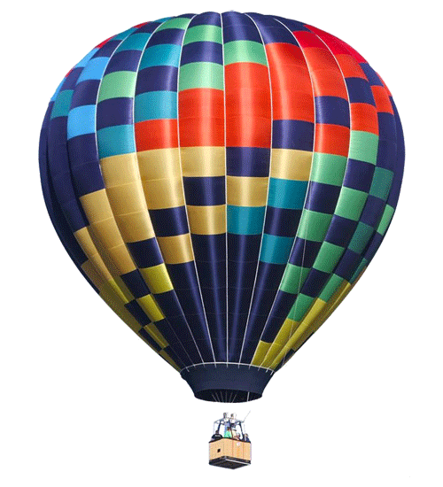
Воздух
Выполнил
ученик 3А класса
Дмитрий Дго

Slide 2
Что такое воздух?
Воздух — это смесь газов, состоящая на 78 % из азота, 21 % кислорода, сравнительно немного углекислого газа, входят в его состав и пары воды.

Slide 3
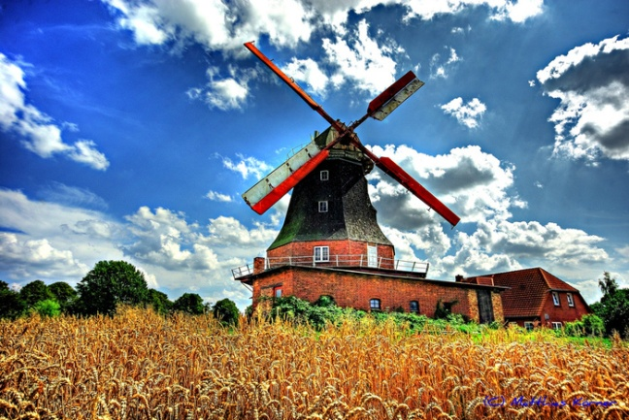
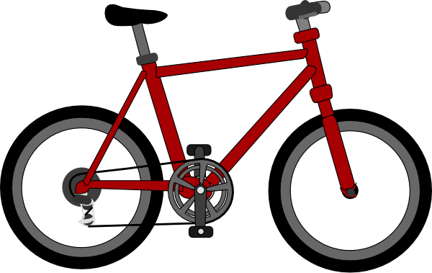
Свойства воздуха
Воздух прозрачный и невидимый, без запаха, не имеет определенного объема, имеет массу легче воды, теплый легче чем холодный и поднимается вверх.
Полет самолетов, воздушных шаров, движение парусника и ветряной электростанции, парение птиц, работа пылесоса - все это происходит благодаря свойствам воздуха: упругость, сжимаемость, масса.

Slide 4
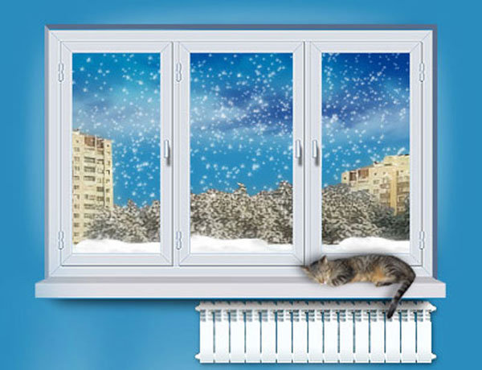
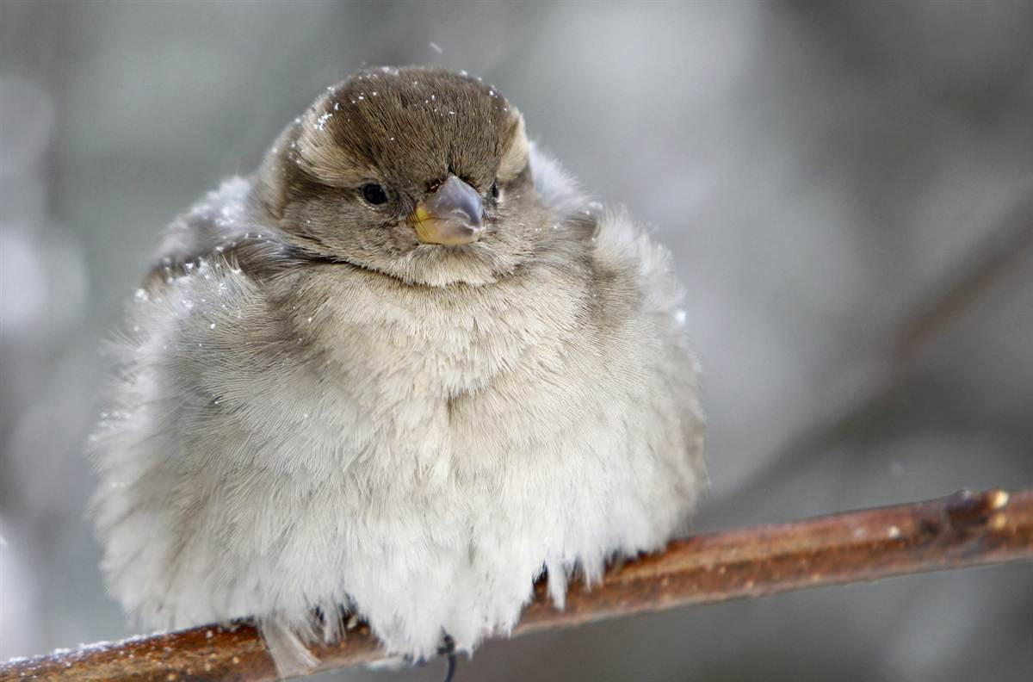
Теплопроводность воздуха
Низкая теплопроводность воздуха используется, например, в двойных оконных рамах. Стекла сами по себе не защищают от холода, они лишь удерживают воздух, который плохо проводит тепло. И в квартире сохраняется нужная температура.
Звери поднимают шерсть, птицы хохлятся, когда им холодно, а человек надевает теплый свитер все это только для того, чтобы окружить себя воздушной оболочкой, которая плохо проводит тепло.

Slide 5
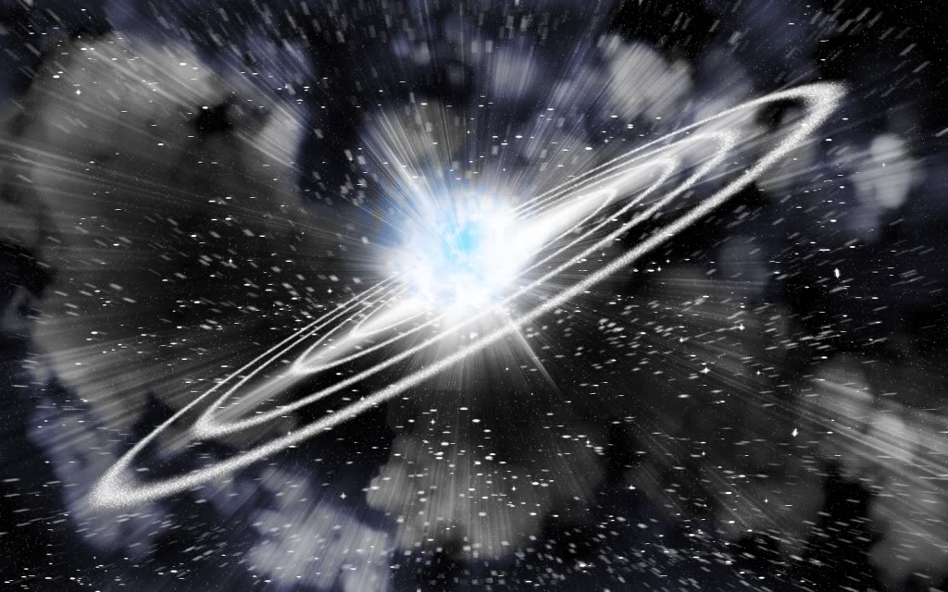
Звук
Звук - это колебания воздуха, которые улавливает ухо. Самые грандиозные космические катастрофы, например, взрыв звезды, проходят совершенно бесшумно, в идеальной тишине. Удовольствие слышать звук мы может испытывать только на Земле, где есть атмосферный воздух.

Slide 6
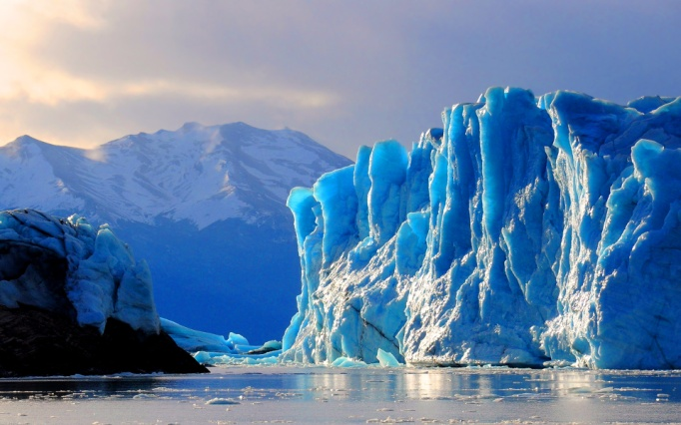
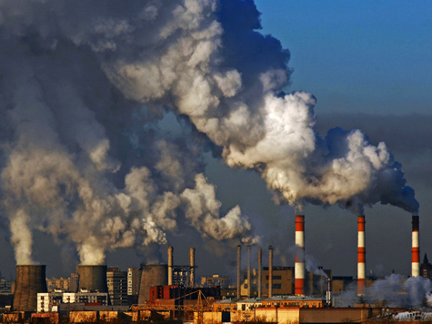
Охрана воздуха
Загрязнение воздуха ведет к парниковому эффекту. Поверхность земного шара постепенно нагревается. Таят ледники на полюсах, растет уровень мирового океана. Все больше катаклизмов обрушивается на человечество. Человек, чтобы жить комфортно в будущем, обязан заботиться о защите чистоты воздуха, уменьшая выбросы от промышленных предприятий и автомобилей. Это вопрос существования светлого будущего.

Slide 7
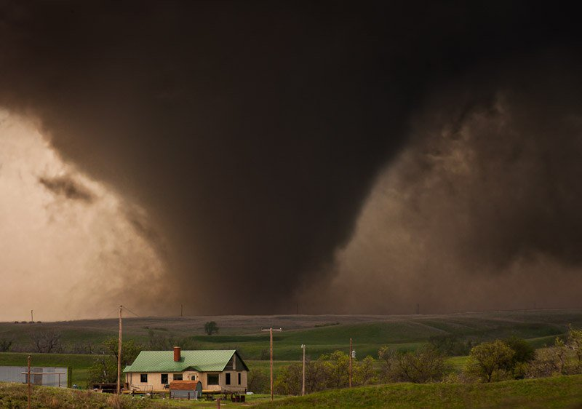
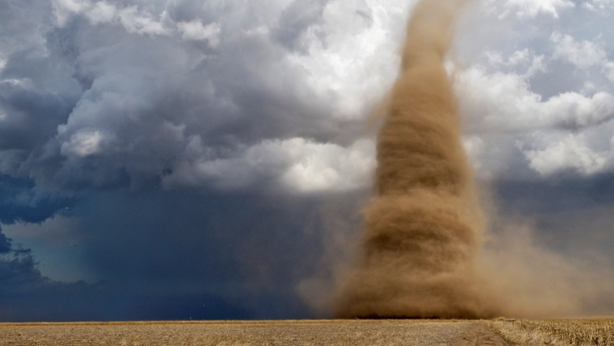
Удивительные ветры
Ветер - обычное из обычных явлений природы. Знакомое и понятное каждому. Порой приятное, иногда неприятное (смерч, торнадо, ураган).
Что же такое ветер? Там, где воздух нагрелся сильнее, он поднимается вверх, более холодный и тяжёлый воздух опускается вниз. Мы говорим: дует ветер.

Slide 8
Источники информации
http://ucthat-v-skole.ru/biblioteka/prezentatsii
https://yandex.ru/images/

